Slide 1
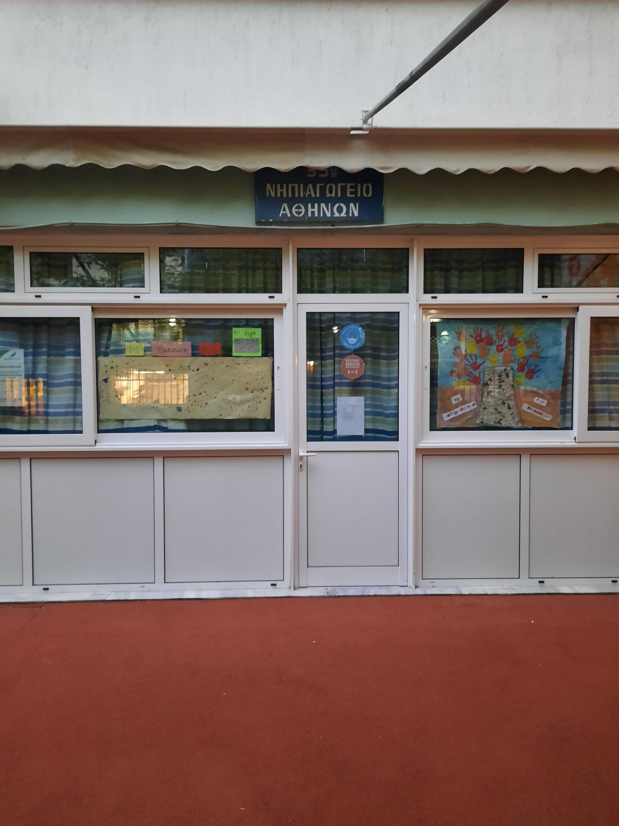
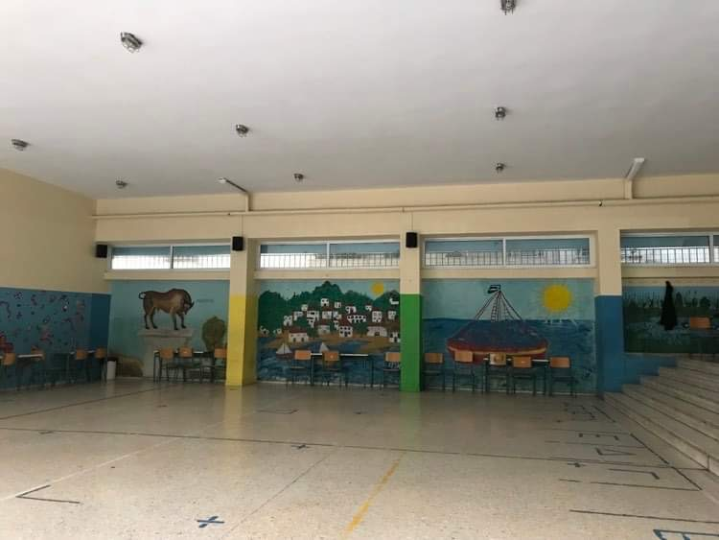
Zahraniční stáž Athény, Řecko
31. 10. – 3. 11. 2021

Slide 2
Cíl stáže
Seznámení se systémem řeckého školského systému a odlišnou kulturou
Zaměření především na práci s dětmi s odlišným mateřským jazykem (OMJ)
Rozdílnosti soukromých a státních škol v praxi a jejich srovnání
s naším školským systémem
Pozorování a stínování učitelů při jejich práci s dětmi s OMJ
Získávání nových zkušeností při sledování práce učitelů s dětmi s OMJ

Slide 3
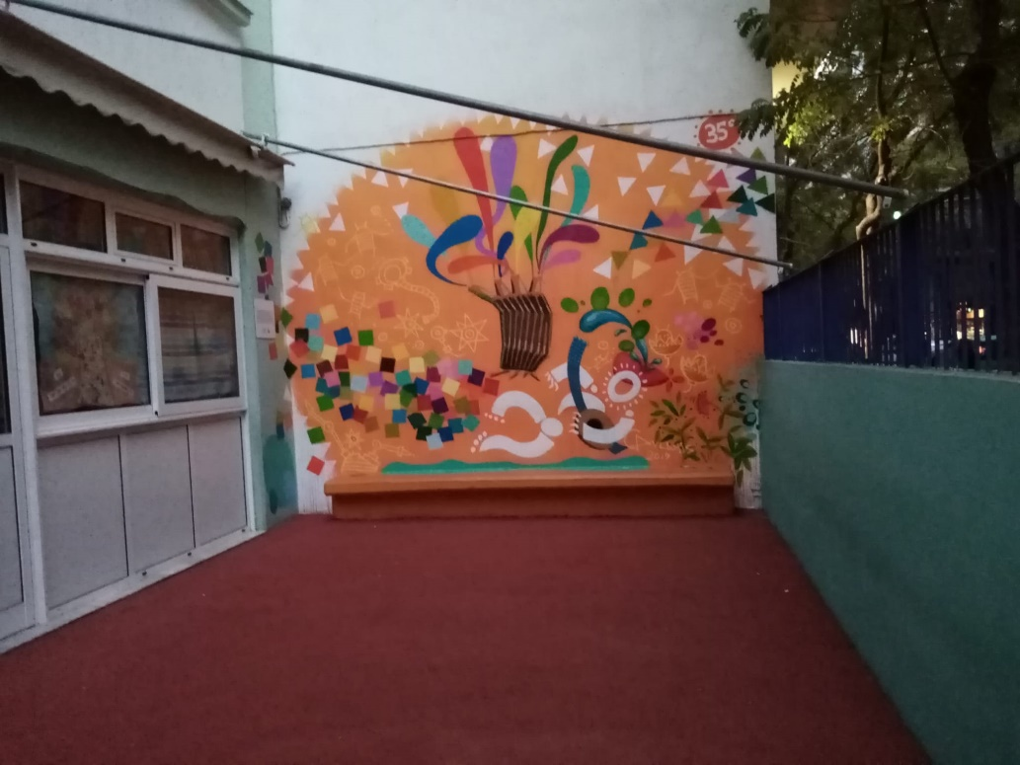
The 35th Kindergarten of Athens
Státní mateřská škola
Provoz mateřské školy začíná v 8,15 hodin a končí v 16,00 hodin
Škola poskytuje předškolní vzdělávání pro děti 3 let do 6 let
Školu navštěvuje 25 žáků, z toho je 24 dětí s OMJ
(děti jsou z 15 různých zemí – např. Albánie,
Egypt, Pákistán, Sýrie, Rumunsko, Kongo, …)
Děti s OMJ jsou plně integrovány
Děti mají k dispozici venkovní prostor

Slide 4
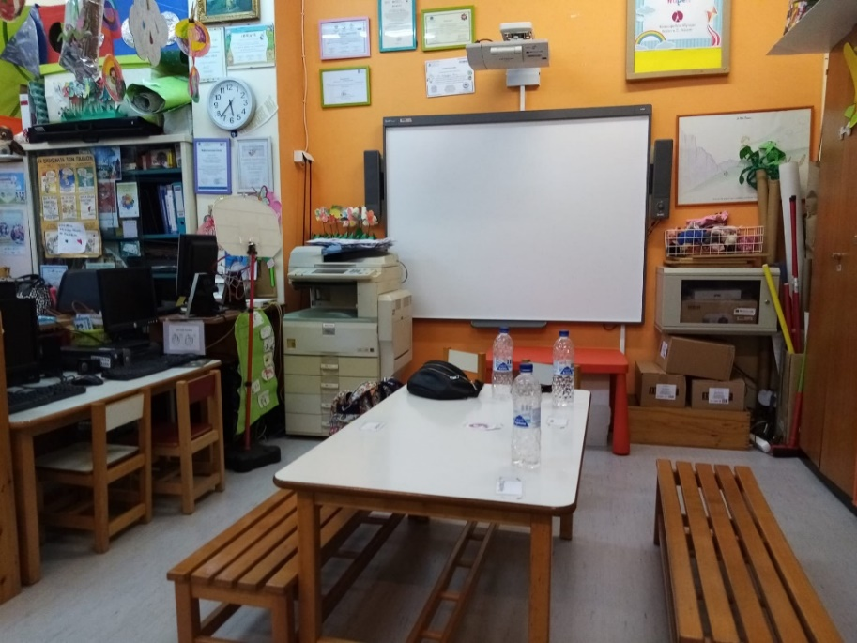
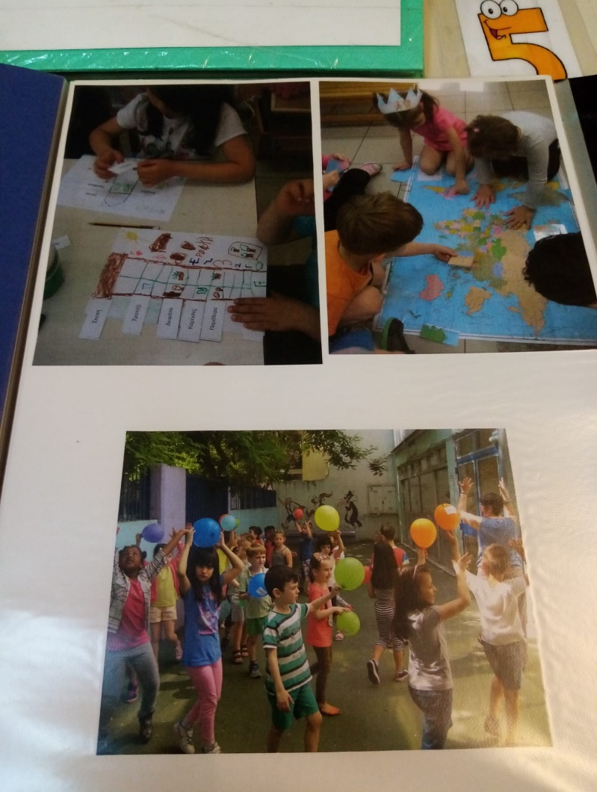
Děti mají spoustu pomůcek pro rozvoj své kreativity
Pořádají se akce pro děti i rodiče,
aby se navzájem lépe poznali

Slide 5
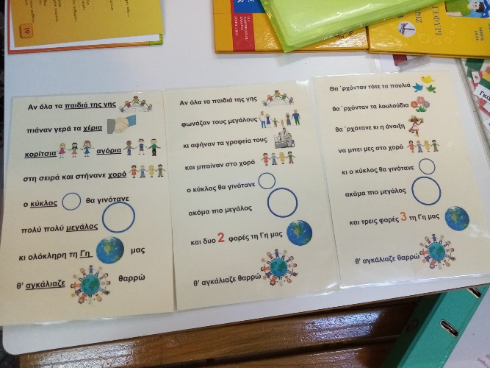
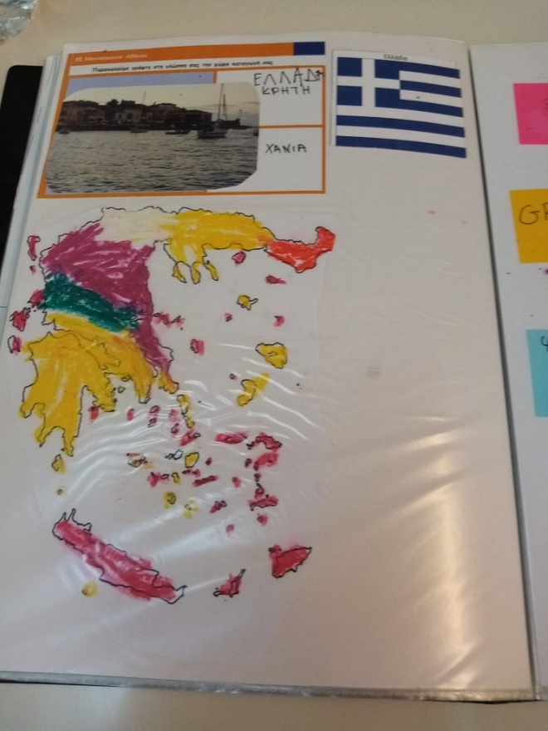
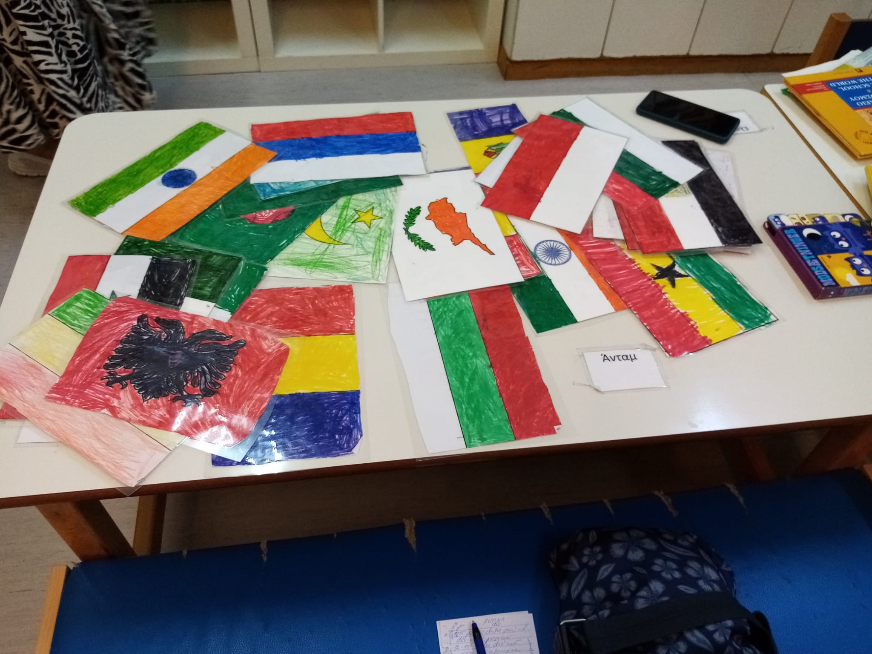
Důležité je používání obrázků a opakování slov, rozšiřování slovní zásoby spolu se správnou výslovností
Děti se navzájem seznamují se svou rodnou zemí,
představují svůj jazyk, své zvyky a tradice

Slide 6
85o Nipiagogeio Athinon
Státní mateřská škola v centru Athén
Celodenní provoz, děti přichází od 8,30 hodin, škola končí v 16,00 hodin (8 dětí je pouze na dopoledne a 9 dětí zůstává až do 16 hodin)
V mateřské škole vyučuje pan ředitel a jedna paní učitelka
Školu navštěvuje celkem 17 dětí, z toho je 12 dětí 4letých a 5 dětí 5letých
Děti s OMJ jsou pouze 4 – dva z Albánie, jeden z Gruzie a jeden z Rumunska
Školní docházka je povinná od 5 do 15 let

Slide 7
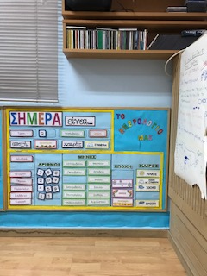
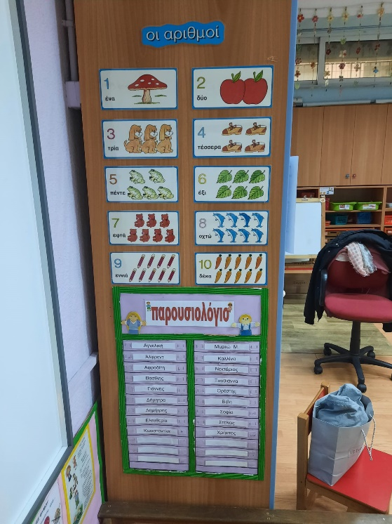
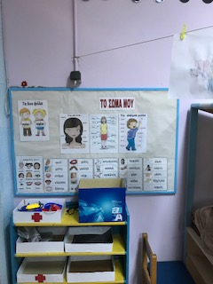
Děti mají vše v obrázkové podobě (pravidla, počasí, docházka, tematická tabule)

Slide 8
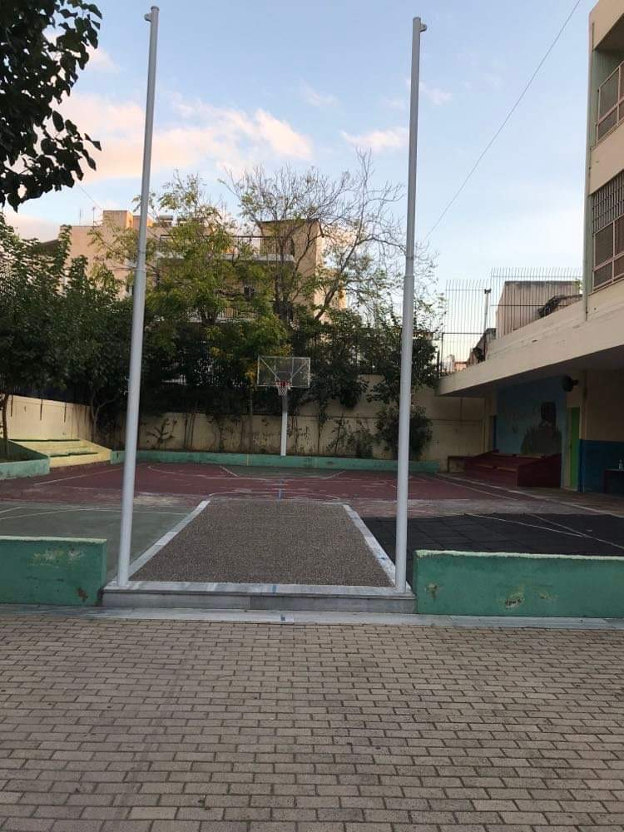
Dvůr školy, kde děti tráví volný čas

Slide 9
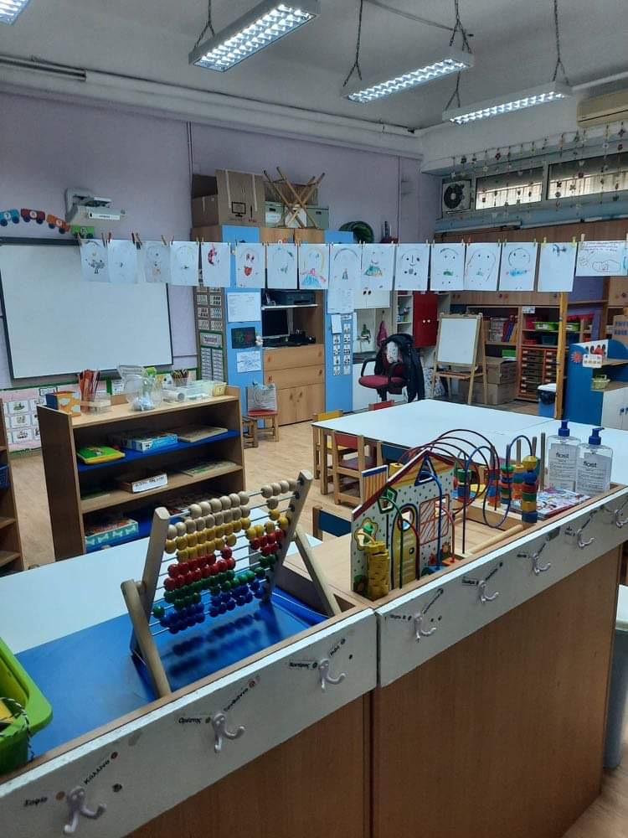
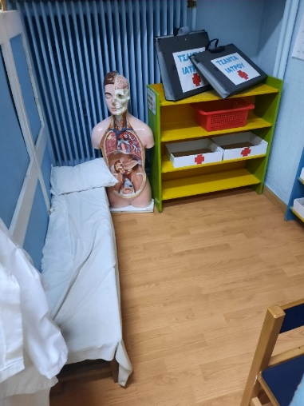
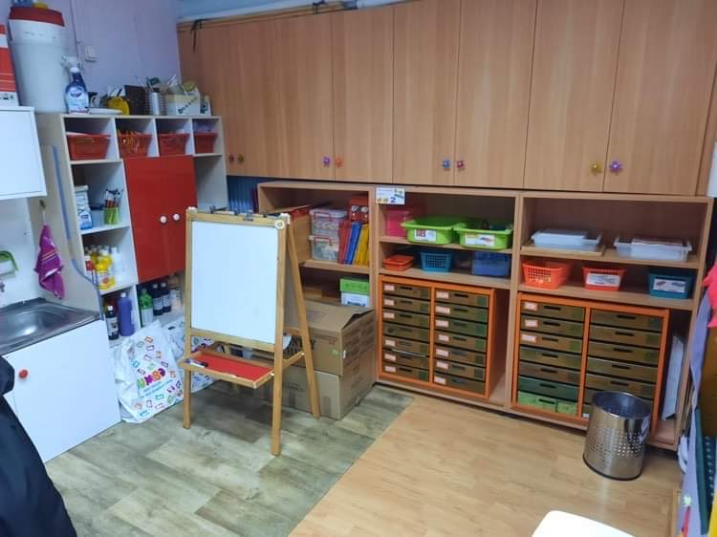
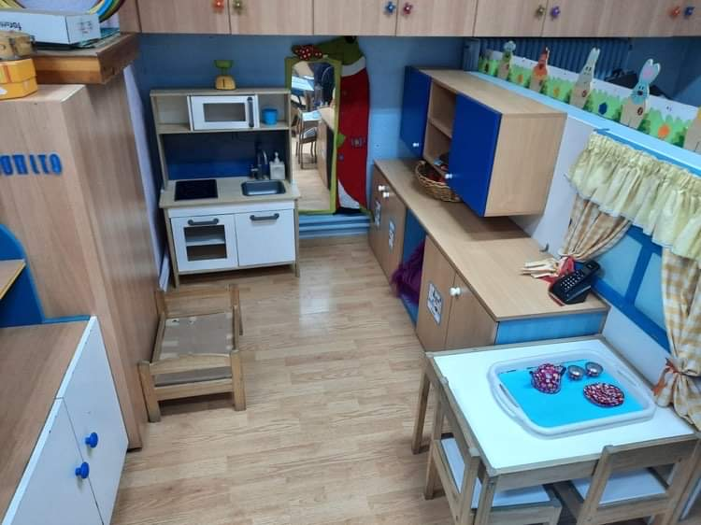
Třída je malá, ale prakticky a účelně vybavená

